Slide 1
Životní cyklus dokumentu
Martin Žáček

Slide 2
Dokument
Dokument je produkt procesu elektronického publikování. Jedná se o soubor, obsahující informace uložené ve formátovaném textu.
Často jsou jeho součástí i tabulky, obrázky, nebo jiné multimediální prvky.
Každý dokument je tvořen dvěma základními složkami:
logickou strukturou – popisuje výhradně logické členění dokumentu, tj. jeho rozdělení na podcelky a objekty (kapitoly, odstavce, tabulky apod.)
vizuální strukturou – popisuje výhradně vzhledovou část dokumentu, definuje tedy vzhled jednotlivým logickým elementům.

Slide 3
Dokument
Při tvorbě dokumentů vzniká snaha od sebe tyto dvě složky maximálně oddělit.
Pokud jsou na sobě obě složky nezávislé, přináší to usnadnění orientace v dokumentu a tím pádem usnadnění dodatečných úprav dokumentu.
Je vhodné definovat vzhled jedné logické části dokumentu pomocí jednoho vizuálního elementu.
V případě použití několika stejných logických částí, pak snadnou změnou příslušného vizuálního elementu předefinujeme všechny ostatní.

Slide 4
Dokument
Důležitou výhodou oddělení těchto dvou složek je bezesporu možnost definovat pro jeden dokument několik různých vizuálních stylů a tím snadno měnit vzhled celého dokumentu bez zásahu do jeho struktury. Mezi nejznámější stylové jazyky řadíme CSS a XSL.
Tento postup oddělení logické a vizuální struktury dokumenty je nejlépe patrný u principů tvorby webových stránek a u generování dokumentů z formátu DocBook (viz dále).

Slide 5
Způsob tvorby elektronických dokumentů
Pro vytvoření elektronického dokumentu potřebujeme nějaký editor. Jaký to bude záleží na zpracovávaném formátu, případně našich osobních preferencích. Editory zpravidla členíme dle způsobu práce do tří kategorií:
WYSIWYG (What You See Is What You Get) je editor ve kterém vše editujeme vizuálním způsobem. Uživatel vidí na monitoru přesný vzhled výsledného dokumentu a edituje jej pomocí tlačítek, klávesových zkratek a dalších vizuálních prvků. Typickými představiteli jsou programy Microsoft Office.
WYSIWYM (What You See Is What You Mean) je podobný způsob editace dokumentů, na monitoru však uživatel vidí pouze orientační vzhled dokumentu. Ve výsledném formátu může dokument vypadat trochu jinak. Sem patří editory XMLMind či LyX.
Non-WYSIWYG jsou „běžné“ textové editory, kdy uživatel edituje přímo zdrojový text. Výsledek si musí zobrazit v nějakém prohlížeči. Tímto způsobem má uživatel plnou kontrolu nad svým dokumentem, vyžaduje však disciplinovanější přístup k jeho tvorně a hlubší znalosti.

Slide 6
Životní cyklus dokumentu
Proces přípravy dokumentů se dá rozdělit do několika fází.
První fází je vytváření a editování dokumentu. V této fázi autor píše vlastní text a do jeho činnosti zpravidla zasahují i další lidé, jako je editor nebo korektor, případně nadřízený jež obsah dokumentu schvaluje.
Další fáze je fází publikační. V této fází probíhá generování výstupních formátů a jejich ukládání na příslušná média. proces generování se maximálně automatizuje, což přináší úspory času a financí.
Následnou fází je fáze uchovávání dokumentů v nějaké databázi a jejich zpětné vyhledávání.
Poslední fází života dokumentu je fáze skartace.

Slide 7
Životní cyklus dokumentu
Je jasné, že k napsaným dokumentům se často vracíme za účelem jejich doplňování a opravování. Fáze tvorby dokumentu a fáze publikační se tedy opakují.
Proto je velmi vhodné před započetím tvorby samotného dokumentu zvolit jeho správný zdrojový formát a tento formát vhodně strukturovat.
každou kapitolu umístíme do samostatného souboru
obrázky a další multimédia umístíme do samostatného adresáře, pokud jich je velké množství můžeme je dále strukturovat do podadresářů
pokud v dokumentu používáme výpisy zdrojových kódů je vhodné je načítat z externích souborů - výrazně nám to usnadní jejich opětovné vkládání pokud v nich nastane změna a zajistíme tím soulad mezi odladěnými programy a jejich výpisem v dokumentu
složitější strukturu dokumentu je vhodné komentovat případně vhodně odsazovat v jejich zdrojovém souboru
a poslední důležitá věc - často zálohujeme. Nic nemrzí více než ztracená několikahodinová práce v důsledku poškození či ztráty souboru.
Před započetím práce na dokumentu také zvažujeme, jaké z budeme potřebovat generovat výstupní formáty.

Slide 8
Výstupní formáty dokumentů
Elektronický dokument obvykle transformujeme z jednoho vstupního formátu do několika výstupních. Každý z výstupních formátů nabízí jiné možnosti, dle oblasti svého určení.
Dokument by měl efektivně využívat všech nabízených možností daného formátu (obsahy, rejstříky, vkládání obrázků, odkazy).
Formáty dokumentů rozdělujeme do několika základních kategorií:
formáty vhodné pro tisk a distribuci (PDF, PostScript, RTF)
elektronická nápověda (HTML Help, Java Help, man, info)
webové stránky (HTML a XHTML)
proprietální formáty

Slide 9
Rozdělení životního cyklu dokumentu
Celý životní cyklus rozdělíme na následující fáze:
vznik elektronického dokumentu,
zařazení dokumentu do systému,
zpracování dokumentu a
archivace dokumentu.

Slide 10
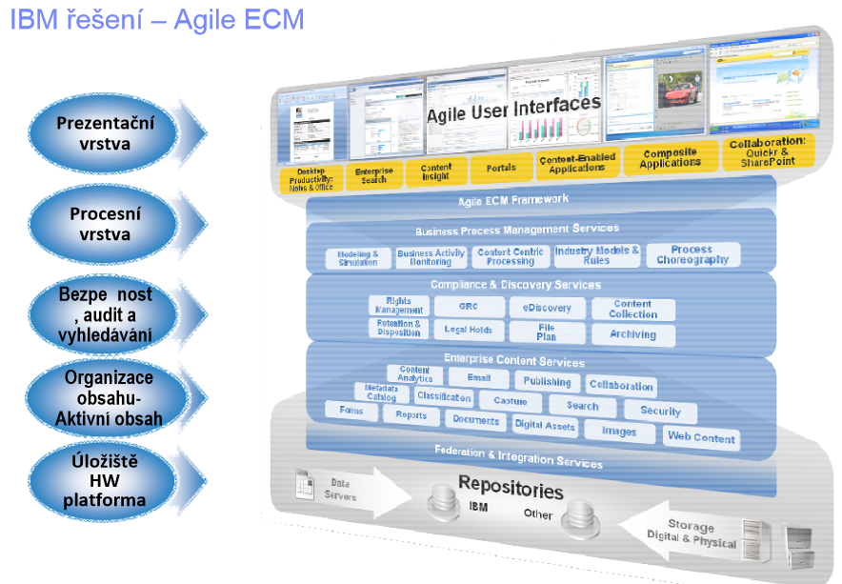

Slide 11
Vznik elektronického dokumentu
Obecně se dá říci, že dokument do firmy přichází či ve firmě vzniká v elektronické podobě nebo je do firmy doručen jako papírový dokument.
V prvním případě je dokument již připraven pro zařazení do DMS systému, ve druhém je třeba ho převést - naskenovat do elektronické podoby.
Pod pojmem skener si dnes již každý něco představí, hodně lidí už ho má i doma, nicméně je třeba upřesnit, že při produktivním provozu se obvykle používají tzv. dokumentové skenery, které umožňují zpracovat větší počty dokumentů, podporují dávkové skenování a jsou stavěné na odpovídající zátěž.

Slide 12
Vznik elektronického dokumentu
Je třeba si uvědomit rozdíl mezi běžným naskenováním obrázku a profesionálním využitím, kdy do firmy přichází stovky nebo tisíce dokumentů denně, které je třeba rychle začlenit do systému a zpracovat.
Potom rychlost opravdu hraje svoji roli a typický postup zpracování vypadá následovně:
1. Příprava dokumentů - roztřídění dokumentů podle typů, odstranění sponek, separace dokumentů (pokud se skenuje dávka dokumentů, je třeba definovat začátek nového dokumentu - často se používá čárový kód, který zároveň zajišťuje vazbu mezi elektronickým dokumentem a originálem a případně nese i další informace).

Slide 13
Vznik elektronického dokumentu
2. Vlastní skenování - probíhá dávkově, přičemž se vytvoří vlastní elektronický soubor a, což je velmi důležité, proběhne i kontrola čitelnosti pořízených dokumentů, která většinou zabere výrazně více času než vlastní skenování.
3. Uložení do systému DMS - dokumenty se ze skenovací stanice přenesou do úložiště dokumentů (archivní server, databáze, …), a to jednotlivě (v případě, že uživatel přímo provádí alespoň částečnou atributizaci), nebo hromadně, v tom případě se přesouvá celá dávka najednou, a jsou připraveny pro další zpracování.

Slide 14
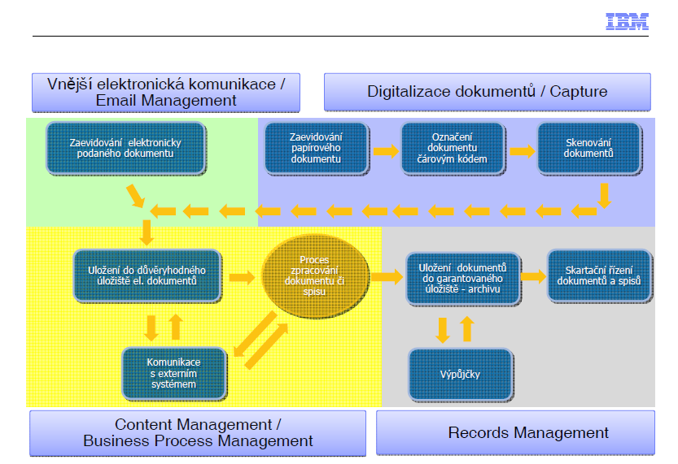

Slide 15
Zařazení dokumentu do DMS
V okamžiku, kdy máme dokumenty v systému, může začít jejich zpracování.
První činností, která musí být provedena, je přiřazení atributů k dokumentům, které slouží k jejich identifikaci, vyhledání nebo třídění.
Atributy obecně můžeme rozdělit do následujících skupin:
Systémové atributy - generované systémem, patří k nim např. datum skenování, jméno uživatele, který skenovat, adresa skenovací stanice a zejména jednoznačný identifikátor dokumentu a archivu, kde se dokument nalézá.

Slide 16
Zařazení dokumentu do DMS
Další atributy přenášené ze skenovací stanice - jedná se o atributy, které zadává pracovník provádějící skenování, nebo atributy, které byly vygenerovány z dokumentu. Velmi často se používá samolepka s již zmíněným čárový kód, která se nalepí na každý došlý dokument a jednoznačně ho identifikuje. Tento kód se rozpozná a automaticky přenese jako jeden z atributů dokumentu. Další možností jsou atributy generované pomocí OCR. Tuto možnost můžeme využít, pokud jde o alespoň částečně strukturované dokumenty, u kterých můžeme definovat oblasti pro rozpoznávání.
Atributy specifické pro daný typ dokumentu - jde o atributy, které u určitého dokumentu chceme evidovat. Jsou zadávány obsluhou, nebo doplněny systémem na základě již zadaných dat. Velmi důležitou vlastností DMS systémů je možnost připojení atributů z externích databází, tzn. ostatních systémů používaných u zákazníka.

Slide 17
Zpracování dokumentu
Jen u velmi malého množství došlých dokumentů končí jejich zpracování uložením do datového úložiště.
Ve většině případů je potřeba zajistit jejich doručení příslušné osobě, jejich schválení nebo odeslání do dalších firemních procesů.
K tomu nabízejí DMS systémy následující možnosti podpory.

Slide 18
Zpracování dokumentu
K podpoře procesu zpracování dokumentu slouží worklflow.
Obecně rozlišujeme tzv. ad-hoc workflow, kde každý uživatel vybírá následujícího zpracovatele, nebo standardní workflow, kde zodpovědný uživatel (koordinátor) vybere jednu z přednastavených definic směřování, podle které pak proběhne schválení.
V praxi však i ve druhém případě musí mít koordinátor možnost zásahu a případně předefinice směřování, protože představa, že všechny procesy budou jednoznačně definovány je sice možná, ale v praxi často příliš nákladná (myslím, že i zde platí známé pravidlo 80:20 - na pokrytí posledních 20 % procesů bychom vynaložili 80 % nákladů).
Workflow vychází, respektive kopíruje daný proces. Pokud proces nefunguje, implementace workflow nepomůže, a proto je vždy nutné se nejprve věnovat danému procesu a teprve v okamžiku, kdy je řešení procesně navrženo, ho podpořit technologiemi.

Slide 19
Zpracování dokumentu
Mezi často používané nástroje na zpracování většího množství dokumentů patří schránky, typickým příkladem jsou zákaznická centra.
Dokumenty, které do společnosti přichází se třídí do jednotlivých schránek.
Ke každé schránce je přiřazen jeden nebo více operátorů, kteří si dokumenty postupně ze schránky vybírají, zpracovávají a předávají dál.

Slide 20
Zpracování dokumentu
Narozdíl od došlých dokumentů, které do firmy přichází a ve většině případů se již nemění, existují ve firmě též dokumenty, které zde vznikají, a to jak pro interní potřebu, tak i pro přenos informací mimo firmu. Tyto dokumenty můžeme rozdělit do následujících skupin:
Výstupní dokumenty z firemních systémů - jedná se zejména o faktury, objednávky či upomínky, které se většinou, pokud to nějaké speciální řešení nevyžaduje, do DMS neukládají,
Interní dokumenty - vznikají pro interní potřebu společnosti, často jsou důvěrné a obvykle jsou na ně přímo navázané procesy schvalování a uvolňování, typickým příkladem jsou interní směrnice nebo ISO dokumentace,

Slide 21
Zpracování dokumentu
Odchozí dokumenty - ty, které si firma vyměňuje s externími subjekty (např. smlouvy) nebo vytváří na zakázku (např. projektová dokumentace, nabídky, …).

Slide 22
Zpracování dokumentu
Pro zpracování těchto dokumentů je důležité, aby bylo systémem podporováno řízení práce více uživatelů nad jedním dokumentem a řízení jednotlivých verzí dokumentů.
Musí existovat úzké propojení na aplikace, ve kterých dokumenty vznikají (MS Office, CAD nástroje apod.), a možnost přenosu atributů mezi jednotlivými aplikacemi.
Nezbytná je také možnost elektronického schválení dokumentu, případně snadného vytvoření nové, doplněné verze v průběhu schvalování.
Dále je nutné, aby u dokumentů byla nastavena přístupová práva, případně aby byl přístup umožněn pouze k platným dokumentům.

Slide 23
Archivace dokumentu
Pod slovem archivace si každý většinou představí hory papíru, kterých se zbaví tím způsobem, že je jednou za čas přesune do archivu.
Samozřejmě, že DMS systém musí tuto archivaci papírových dokumentů podporovat, nicméně u elektronických dokumentů to funguje trochu jinak.
Místo kancelářského prostoru nás zajímá prostor na disku, který dnes již většinou nepatří mezi problémové oblasti (samozřejmě záleží na počtu a velikosti dokumentů).
Vlastní archivace se pak většinou odehrává na úrovni atributů dokumentů a znamená pouze označení vybraných dokumentů jako archivovaných, případně logický přesun těchto dokumentů do jiné složky.

Slide 24
Archivace dokumentu
Pokud bychom chtěli dokumenty archivovat i fyzicky, nebo v případě většího počtu dokumentů, je velmi vhodné použít tzv. archivní server, který zajistí následující funkce:
bezpečné uložení dokumentů na harddisk nebo optická média,
zabezpečení dokumentu, šifrování, komprese,
možnost členění dokumentů do logických archivů,
přímé připojení na jukeboxy pro ukládání dokumentů na optická média (CD, WORM, DVD),
automatickou podporu vytváření záložních kopií (např. CD), které je možné ukládat odděleně na bezpečné místo.

